Slide 1
CRCC – Certificado de Registro Cadastral de Convenente
30/03/2017 - SEGER

Slide 2
CONVÊNIOS
FASES DO CONVÊNIO NO SIGA
Proposição
Formalização
Execução
Prestação de contas
Credenciamento Cadastramento
No site www.convenios.es.gov.br
Checklist e modelos de documentos disponíveis no link “consultas”

Slide 3
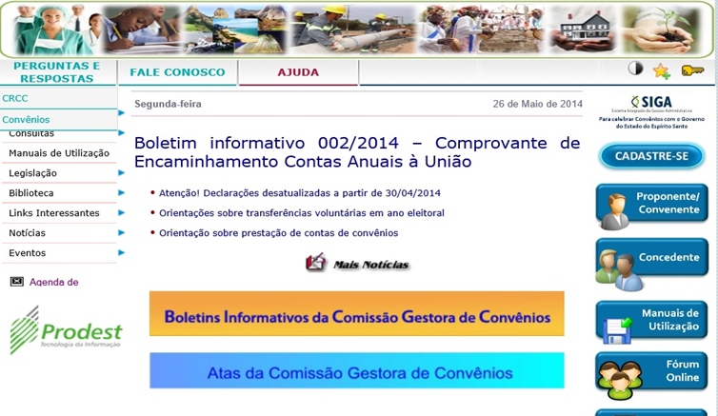
www.convenios.es.gov.br
FAQ

Slide 4
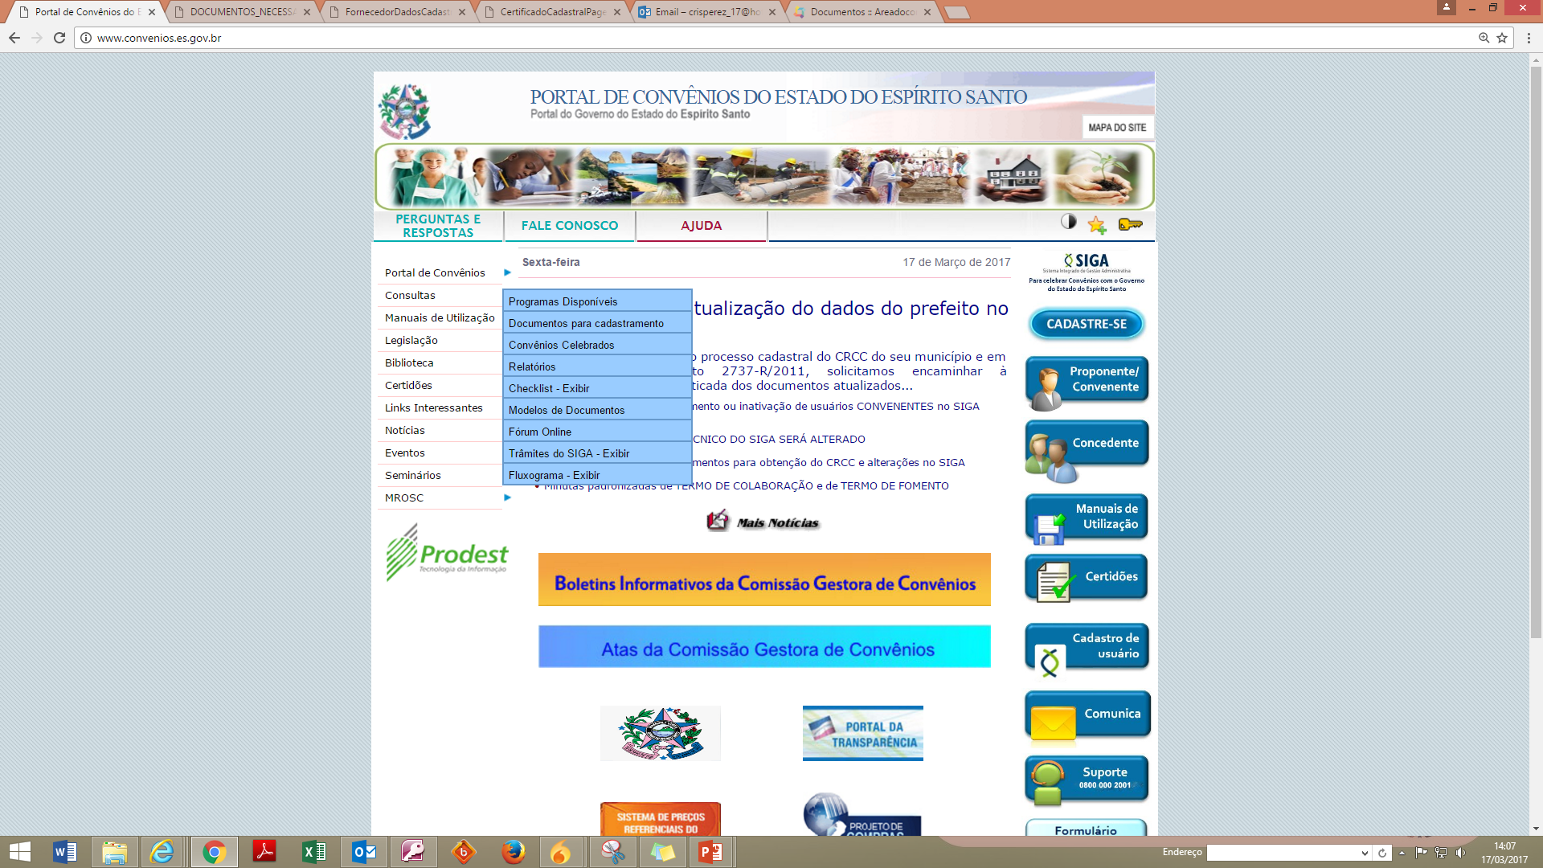

Slide 5
Decreto 2737/2011
Port. 010/2016
REQUISITOS PARA CELEBRAÇÃO
Credenciamento:
Registro dos dados institucionais (entidade e representante) no sistema.
Cadastramento:
Entrega dos documentos institucionais e de regularidade fiscal na SEGER/SUCAF, para validação do credenciamento e emissão do CRCC.

Slide 6
DOCUMENTOS INSTITUCIONAIS

Slide 7
COMPROVAÇÃO DE CAPACIDADE JURÍDICA
Documentos Institucionais
PREFEITURAS
CARTÃO DO CNPJ
TERMO DE POSSE
DIPLOMA ELEITORAL
DOCUMENTOS PESSOAIS DO
PREFEITO
(IDENTIDADE E CPF)

Slide 8
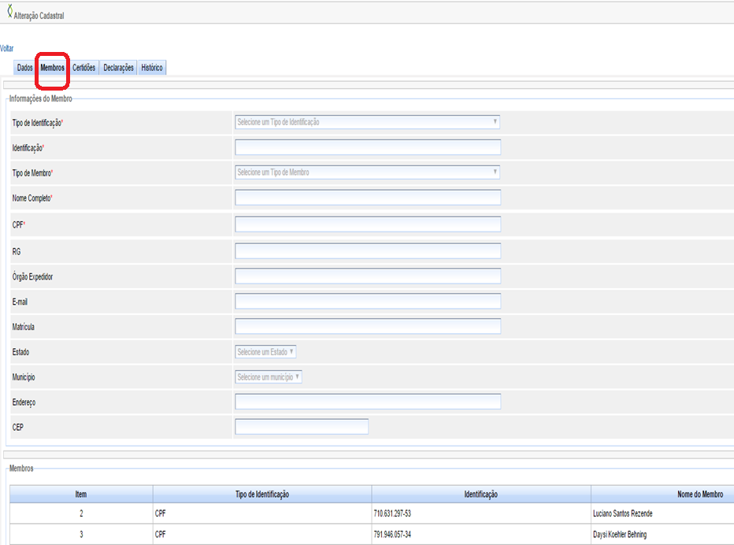

Slide 9
DOCUMENTOS DE REGULARIDADE FISCAL

Slide 10
COMPROVAÇÃO DE REGULARIDADE FISCAL
CERTIDÕES
Prova de Regularidade
com a Fazenda Federal e INSS
Prova de Regularidade
perante o Fundo de Garantia por
Tempo de Serviço – FGTS
Prova de Regularidade
com a Fazenda Estadual do ES
Certidão negativa de
Inadimplência no SIGEFES
CRP (Previdenciária) e CNDT (trabalhista)

Slide 11
COMPROVAÇÃO DE REGULARIDADE
DECLARAÇÕES
REFERENTE
AO CUMPRIMENTO
DOS DISPOSITIVOS
CONSTITUCIONAIS
AO CUMPRIMENTO
DA LEI DE RESPONSABILIDADE
FISCAL
À PRESTAÇÃO DE
CONTAS

Slide 12
COMPROVAÇÃO DE ADEQUAÇÃO À LRF
DECLARAÇÕES
Declaração atestando a inexistência de pendências ou irregularidades nas prestações de contas de recursos anteriormente recebidos do Estado
Declaração atestando o pagamento de empréstimos e financiamentos referentes ao último exercício encerrado, como previsto no art. 25 da Lei Complementar 101, de 2000
Declaração atestando o atendimento ao art. 48-A da Lei Complementar 101, de 2000, quanto à disponibilização do acesso a informações referentes à execução orçamentária e financeira
COMPROVAÇÕES
Comprovação do encaminhamento
das contas anuais à União,
conforme o art. 51 da LRF
Comprovação de atendimento às
exigências previstas no art.7º,inciso I,
alíneas O a T, da Portaria 010-R/2016,
por meio da Certidão de regularidade
emitida pelo TCEES - CRTV

Slide 13
CRTV – CERTIDÃO DE REGULARIDADE DO TCEES
A certidão comprova os seguintes itens referente ao último período exigível:
instituição,previsão e efetiva arrecadação dos impostos de competência constitucional do ente federativo;
observância dos limites das dívidas consolidada líquida, de operações de crédito, inclusive por antecipação de receita, de inscrição em restos a Pagar;
observância dos limites de despesa total com pessoal;
aplicação dos limites mínimos de recursos nas áreas de saúde e educação;
publicação o Relatório Resumido da Execução Orçamentária dos últimos 06 bimestres;
publicação do Relatório de Gestão Fiscal dos últimos 3 quadrimestres;

Slide 14
EXIGÊNCIA DE HABILITAÇÃO E CRCC
Cadastro obrigatório para realizar convênios no SIGA
ASSINAR
CONVÊNIO
Art. 20, Inciso I
LIBERAÇÃO
DE PARCELAS
Art. 36, Inciso I
TERMOS
ADITIVOS
Arts. 25 e 32
O Decreto 2737/2011 diz que o CRCC deverá estar ativo e atualizado durante toda a execução do convênio

Slide 15
ENTENDO CRCC NO SIGA
CRCC ATUALIZADO
Status: cadastro
ESPELHO DA INFORMAÇÃO ATUAL DO CRCC
Status: em elaboração, aguard.aprovação, aguard.correção

Slide 18
CRCC – CERTIFICADO DE REGISTRO CADASTRAL DE CONVENENTES
Cadastro unificado e centralizado
Vantagens diretas:
Para o Município: Não precisa enviar todos os documentos de regularidade para cada Secretaria toda vez que for celebrar um convênio; Basta enviar apenas para a SEGER e manter os documentos atualizados regularmente.
Para as Secretarias do Governo do Estado: Não precisa analisar os documentos de regularidade das prefeituras pois a análise fica centralizada na SEGER; Basta apenas imprimir o Certificado disponibilizado na WEB.
Para o Governo do ES: ponto de controle de cumprimento aos requisitos legais estabelecidos pela LRF, Constituição e legislações estaduais, sendo executado por técnicos qualificados.

Slide 19
CONSIDERAÇÕES
Obrigatoriedade por parte do órgão transferidor do recurso de verificação quanto ao cumprimento da LRF por parte do concedente;
Necessidade de qualificação dos municípios envolvidos visando à captação de recursos;
Inobservância ou desconhecimento da legislação vigente;
Necessidade de lançamento constante dos dados e em tempo hábil à análise para liberação dos cadastros.

Slide 20
PRINCIPAIS DIFICULDADES ENCONTRADAS
QUALIFICAÇÃO DE PESSOAL, EXIGIDA PELA COMPLEXIDADE DA ATIVIDADE
ROTATIVIDADE DE PESSOAS ENVOLVIDAS
TRATAMENTO DAS QUESTÕES COM CONTADORES E SISTEMA DE CONTABILIDADE
IMEDIATISMO

Slide 21
OBRIGADA !
Cristiani Storch Perez
Subgerente de Cadastro de Fornecedores e Convenentes
SUCAF/GELIC/SUBAD/SEGER
Tel. 3636-5327
Email: crcc.siga@seger.es.gov.br

